Slide 1
PLANTEAMIENTO DEL PROBLEMA

Slide 2
Técnicas para la solución de problemas a través de los círculos participativos

Slide 3
Actitud de resolver problemas
Todos los planteamientos para resolver problemas o proyectos a través de círculos participativos, deberán ser cuestionados con las siguientes palabras claves:
  QUE El objetivo
  COMO Con que medios, que plan
  CUANDO Fijarnos el tiempo que vamos a emplear
  QUIEN Asignar a las personas que van a ejecutar
  DONDE Definir el o los lugares para hacerlo
  PORQUE Todos los razonamientos para lo que hacemos

Slide 4
Actitud de resolver problemas
Si queremos asegurar que un proyecto obtenga resultados, debemos tener un buen plan y un buen ánimo de equipo.
Casi siempre al inicio contamos con buen ánimo de equipo, pero cuando empiezan los tropiezos, la gente trata de pasarse las culpas y empieza el desánimo.
El buen líder debe cuidar que su equipo este siempre dispuesto a localizar soluciones y no a bucar culpables.

Slide 5
Actitud de resolver problemas
La meta esta fijada y no se debe perder de vista el objetivo
Ciclo de Demming: Nos permite ascender en la espiral de la buena calidad.
Mejorar
Planear
Verificar
Actuar

Slide 6
Para poder analizar, prevenir o solucionar problemas, contamos con las técnicas básicas, también llamadas herramientas de la calidad, que han sido pensadas para que se apliquen en el trabajo. Los miembros de los círculos llegarán a dominarlas y manejarlas eficientemente.
No basta con que se estudien, la verdadera utilidad estará en su aplicación y uso constante. Las técnicas son el medio, más no el fin de la Gestión de la Calidad.

Slide 7
FASES EN LA SOLUCION DE PROBLEMAS TECNICAS UTILIZADAS
1) Identificación de los problemas Tormenta de ideas
2) Selección del problema mas importante Consenso
3) Análisis del problema más importante Recopilación datos / Análisis datos / Gráfica Pareto
4) Identificación de las causas Tormenta de ideas / Diagrama de Causa y Efecto
5) Selección de la causa más importante Consenso
6) Verificación de la causa más importante Recopilación de datos / Gráfica de Pareto
7) Identificación de la solución Tormenta de ideas
8) Mejor solución Consenso
9) Verificación de la solución Recopilación datos / Simulacro / Gráfico de Pareto
10)Presentación de resultados. Reunión Presentación a la Gerencia

Slide 8


Identificación de los problemas
La primera fase de la solución de problemas consiste en la identificación de problemas. Aquí es utilizada la técnica conocida como “Tormenta de Ideas” o “Brainstorming”.
En esta fase los problemas son identificados sin tener en cuenta su grado de importancia relativa. Cuanto mayor es la cantidad de ideas presentadas tanto mejor.

Slide 9

TORMENTA DE IDEAS
Esta es una técnica muy versátil y aplicable en casi toos los casos en que se trate de generar ideas en grupo, pues la capacidad imaginativa de las personas no tiene límites.
Se reune a las personas y se les explica el tema sobre el cual se van a generar las ideas. Entre mas concreto sea el tema, mejor.
Se anotan las ideas en el rotafolio.

Slide 10

Selección del problema más importante
En esta fase cada participante analiza la lista de los problemas presentados y decide cual de los problemas a su criterio, es el más importante.
Esta selección es realizada por lo que se llama CONSENSO. El consenso es una votación, en la que cada participante vota por las ideas que él cree son las más importantes, dando un puntaje que varía de conformidad a la importancia relativa entre una idea y la otra.
Luego se suman los puntos de cada idea y se clasifican en la forma siguiente: El que tiene mayor número de puntos en primer lugar y así sucesivamente.

Slide 11
TORMENTA DE IDEAS
Problemas de nuestra Los Buzos área de trabajo Carlos L. 23-06-2002 Moldeo
1. Moldes deteriorados (3)
2. Materiales insuficientes (5)
3. Poca comunicación (8)
4. Mala calidad de materiales (2)
5. Poco mantenimiento en máquinas (6)
6. Órdenes mal controladas (7)
7. Poca cooperación (5)
8. Atrazo en entregas (8)
9. Método de elaboración complicado (4)
10. Falta de capacitación (10)
11. Rutina, monotonía (3)
12. Falta actualizar los instructivos (9)
13. Falta de asistencia (4)

Slide 12
Análisis del problema más importante
Consiste en obtener información sobre el problema número uno y la clasificación de cada causa principal, conforme a su orden de importancia.
Se releva información estadística, histórica, y antecedentes, que demuestren realmente que el problema es el mas importante.
Se cuantifica el problema.

Slide 13

Análisis de las causas
Una herramienta importante es el diagrama causa-efecto (espina de pescado). Nos permite clasificar las causas por grupo de actividades o áreas relacionadas.
A su vez, de cada causa se deriva una causa secundaria.
Problema

Slide 14
DIAGRAMA DE CAUSA Y EFECTO
Explora y muestra todas las causas posibles de un problema o condición específica.
Coloque el problema analizar en el cuadro de la derecha.
De acuerdo al proceso, anote en las categorías indicadas que podrían ser las causas principales del problema que se investiga y otras que podrían ser relevantes.
Colocar en las ramificaciones las razones que impliquen las principales causas.

Slide 15
DIAGRAMA DE CAUSA Y EFECTO
Métodos
Mano de Obra
Medio Ambiente
Problema
Materiales
Maquinarias

Slide 16
TORMENTA DE IDEAS
Solución: Los Milagrosos Rotación de Turnos José Luis 23-06-2002 Computación
PROS CONTRA
1. Aburre Menos (3) 1. Más posibilidad de errores (5)
2. Permite aprender (6) 2. Se pierde la secuencia (2)
3. Es menos pesado el tercer 3. Se pierde el control (3)
turno si es alternado (8) 4. Cuenta trabajo acostumbra. (2)
4. Se puede trabajar mejor (6)
5. Se puede hacer mas
trabajo en el día (7)
TOTAL (30) TOTAL (12)

Slide 17
El Árbol de Problemas

Slide 18
Árbol de Problemas
Técnica empleada para identificar una situación negativa (problema central) Se expresa a través de un encadenamiento tipo causa/efecto de las condiciones negativas percibidas por los involucrados en relación con el problema en cuestión.
Se ordenan los problemas principales permitiendo al formulador o equipo identificar el conjunto de problemas sobre el cual se concentrarán los objetivos del proyecto. Esta clarificación de la cadena de problemas permite mejorar el diseño, efectuar un monitoreo de los "supuestos" del proyecto durante su ejecución y, una vez terminado el proyecto, facilita la tarea del evaluador, quien debe determinar si los problemas han sido resueltos (o no) como resultado del proyecto.

Slide 19
El Árbol de Objetivos
Los problemas de desarrollo identificados en el árbol de problemas se convierten, como soluciones, en objetivos del proyecto como parte de la etapa inicial de diseñar una respuesta.
Los objetivos identificados como componentes o productos de un proyecto se convierten en los medios para encarar el problema de desarrollo identificado y proporcionar un instrumento para determinar su impacto de desarrollo.

Slide 20
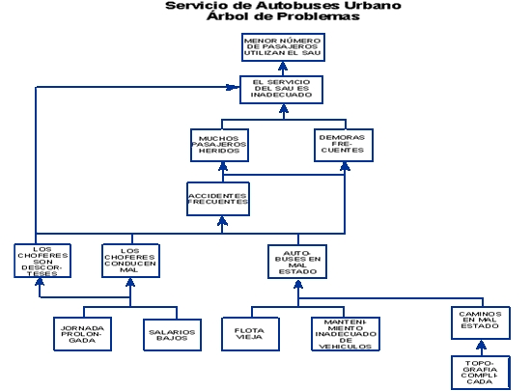

Slide 21
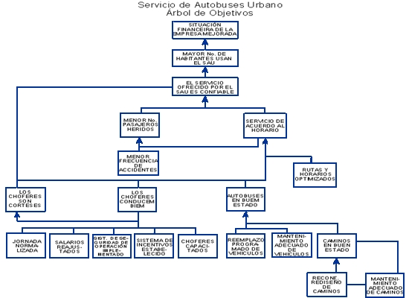
Tomado de: EVO - Evaluación: Una herramienta de gestión para mejorar el desempeño de los proyectos (Marco Lógico)-3/97. Banco Interamericano de Desarrollo

Slide 22
Como se elabora el ARBOL DE PROBLEMAS
PASO 1: Identificar los principales problemas con respecto a la situación en cuestión.
PASO 2: Formular en pocas palabras el problema central.
PASO 3: Anotar las causas del problema central.
PASO 4: Anotar los efectos provocados por el problema central.
PASO 5: Elaborar un esquema que muestre las relaciones de causa y efecto en forma de un Árbol de Problemas.
PASO 6: Revisar el esquema completo y verificar su lógica e integridad.

Slide 23
Puntos clave para el Análisis de Problemas
Un problema no es la ausencia de su solución. Un error común consiste en expresarlo como la negación o falta de algo.
El problema debe plantearse de tal forma que permita encontrar diferentes posibilidades de solución
Mal formulado | Correctamente formulado
Falta de repuestos | Equipo no funciona
No existe un generador de energía - | Limitada provisión de energía eléctrica
Falta de programas de educación inicial | Bajo rendimiento de los niños en los primeros años de educación primaria

Slide 24
Puntos clave para el Análisis de Problemas
La importancia de un problema no está determinada por su ubicación en el Árbol de Problemas
Identificar problemas existentes (no los posibles, ficticios o futuros)
Formular el problema como un estado negativo
Escribir un solo problema por tarjeta
Luego de haber sido definido el problema central motivo del proyecto, se debe determinar tanto las causas que lo generan como los efectos negativos que este produce para luego interrelacionar de una manera gráfica a estos tres componentes

Slide 25
Una técnica adecuada para determinar las causas y efectos, una vez definido el problema central, es la lluvia de ideas. Esta técnica consiste en hacer un listado de todas las posibles causas y efectos del problema que surjan luego de haber realizado un diagnóstico sobre la situación que se quiere ayudar a resolver. Luego de ello, se procederá a depurar esta lista inicial para finalmente organizar y jerarquizar cada uno de sus componentes bajo una interrelación causa-efecto. Se debe contar con el apoyo de literatura y estadísticas, así como un diagnóstico del problema y la experiencia de proyectistas o expertos en el tema.

Slide 26
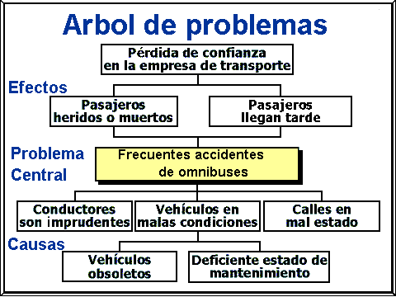

Slide 27
ARBOL DE PROBLEMAS
Baja eficiencia en el uso de recursos
Bajo nivel de ingreso
Bajos índices de eficiencia terminal
Recursos humanos no calificados
Alta deserción escolar en educación media superior
Alta deserción por factores sociales
Alto costo del traslado a centros escolares
Deserción por necesidades de ingreso económico
Embarazos de estudiantes
Transporte caro
Condiciones económicas precarias

Slide 28
ARBOL DE OBJETIVOS
ARBOL DE OBJETIVOS
Uso eficiente de recursos
Nivel de ingreso mejorado
Altos índices de eficiencia terminal
Recursos humanos calificados
Deserción escolar disminuida en educación media superior
Deserción disminuida por factores sociales
Costo del traslado a centros escolares disminuido
Deserción por necesidades de ingreso económico disminuida
Prevención de embarazos
Transporte económico
Condiciones económicas mejoradas

